Slide 1
IV НАУЧНО-МЕТОДИЧЕСКАЯ ДЕКАДА «АКТУАЛЬНЫЕ ВОПРОСЫ НАУКИ И ПРАКТИКИ В ОБРАЗОВАТЕЛЬНОМ ПРОСТРАНСТВЕ РЕГИОНА»
Мастер-класс для педагогов
«Технология создания мультфильмов с детьми дошкольного возраста»
Выступающий
Баранова Анна Павловна, воспитатель
БДОУ ВМР «Детский сад комбинированного вида «Солнышко»
15–16 ноября 2023 г.

Slide 2
IV НАУЧНО-МЕТОДИЧЕСКАЯ ДЕКАДА «АКТУАЛЬНЫЕ ВОПРОСЫ НАУКИ И ПРАКТИКИ В ОБРАЗОВАТЕЛЬНОМ ПРОСТРАНСТВЕ РЕГИОНА»
Актуальность:
Мультипликация в образовательном процессе – это новый универсальный многогранный способ развития ребенка в современном визуальном и информационно насыщенном мире.
Анимацией называется искусственное представление движения в кино, на телевидении или в компьютерной графике путем отображения последовательности рисунков или кадров с частотой, при которой обеспечивается целостное зрительное восприятие образов.
Анимация, в отличие от видео, использующего непрерывное движение, использует множество независимых рисунков.

Slide 3
IV НАУЧНО-МЕТОДИЧЕСКАЯ ДЕКАДА «АКТУАЛЬНЫЕ ВОПРОСЫ НАУКИ И ПРАКТИКИ В ОБРАЗОВАТЕЛЬНОМ ПРОСТРАНСТВЕ РЕГИОНА»
Цель: Мотивация педагогов на повышение профессиональной компетенции, развитие творчества педагогов средствами активной анимации, знакомство с процессом создания мультфильмов с детьми в различных техниках.
Задачи:
1) познакомить участников мастер-класса с этапами создания мультфильма;
2) помочь освоить технику создания мультфильмов своими руками в детском саду при помощи доступных технических средств (телефон, ноутбук);
3) познакомить с мобильным приложением для создания мультфильмов Stop Motion Movie;
3) показать последовательность работы над монтажом фильма в компьютерной программе для видеомонтажа.

Slide 4
IV НАУЧНО-МЕТОДИЧЕСКАЯ ДЕКАДА «АКТУАЛЬНЫЕ ВОПРОСЫ НАУКИ И ПРАКТИКИ В ОБРАЗОВАТЕЛЬНОМ ПРОСТРАНСТВЕ РЕГИОНА»
Процесс создания мультфильма имеет этапы.
Этапы создания мультфильма:
1. Продумывание замысла – продумываем для чего, с какой целью создается мультфильм, в какой технике, что мы хотим рассказать зрителю.
2. Далее составление сценария – авторского или на основе произведений художественной литературы.
3. Подготовка фона и создание героев – в зависимости от той техники мультипликации, которую вы с детьми выбрали.
4. Съемка.
5. Монтаж работы. Персонажи созданы, сняты. Приступаем к монтированию мультфильма
6. Выбор музыки или запись аудиоряда на имеющееся у вас техническое устройство.
7. Создание титров. В титрах вы можете не только указать фамилии педагогов и детей – создателей мультфильма, но и включить видео или фото материалы самого процесса создания мультфильма

Slide 5
IV НАУЧНО-МЕТОДИЧЕСКАЯ ДЕКАДА «АКТУАЛЬНЫЕ ВОПРОСЫ НАУКИ И ПРАКТИКИ В ОБРАЗОВАТЕЛЬНОМ ПРОСТРАНСТВЕ РЕГИОНА»
Успех при создании мультфильма
- При съемке передний план открыт, ничто не загораживает персонажей;
-Статичные предметы (фон) неподвижны в кадре, также не рекомендуется двигать штатив;
- Можно менять положение декораций – закачались деревья, с них упали листья и т. п.;
- В кадр не должны попадать посторонние предметы (тени, руки аниматоров), если это не предполагается по режиссерскому замыслу;
- Во время записи звука в «студии» должна быть абсолютная тишина.
Приветствуется наличие звуковых эффектов (скрип двери, лай собаки, шум моря).

Slide 6
IV НАУЧНО-МЕТОДИЧЕСКАЯ ДЕКАДА «АКТУАЛЬНЫЕ ВОПРОСЫ НАУКИ И ПРАКТИКИ В ОБРАЗОВАТЕЛЬНОМ ПРОСТРАНСТВЕ РЕГИОНА»
Создание мультфильма
Итак, я вам предлагаю создать мультфильм День рождения Деда Мороза, поэтому главными персонажами будут сказочные герои.
Я подготовила фон – ткань и рабочее место.
Для создания кадров мультфильма мне нужно пять и более педагогов.
Давайте распределим мульт-профессии, нам нужны:
2 сценариста,
1 оператор съемки,
1 помощник оператора,
Аниматоры-декораторы

Slide 7
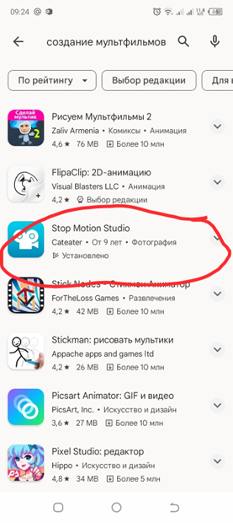
IV НАУЧНО-МЕТОДИЧЕСКАЯ ДЕКАДА «АКТУАЛЬНЫЕ ВОПРОСЫ НАУКИ И ПРАКТИКИ В ОБРАЗОВАТЕЛЬНОМ ПРОСТРАНСТВЕ РЕГИОНА»
Создание мультфильма
Для создания мультфильмов я использую программу называется Stop Motion анимация (стоп моушен, остановка движения). Скачать её на телефон можно с Googl Play

Slide 8
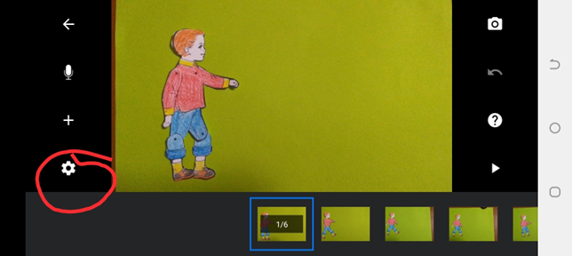
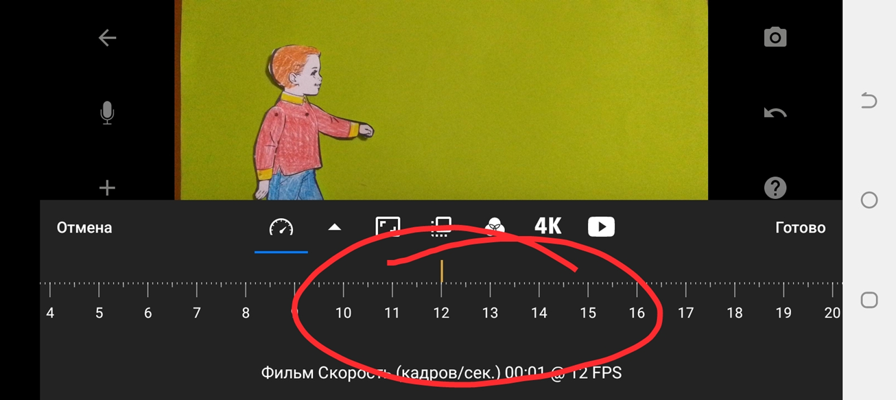
IV НАУЧНО-МЕТОДИЧЕСКАЯ ДЕКАДА «АКТУАЛЬНЫЕ ВОПРОСЫ НАУКИ И ПРАКТИКИ В ОБРАЗОВАТЕЛЬНОМ ПРОСТРАНСТВЕ РЕГИОНА»
-Съемочный процесс начинается с придумывания сюжета. Уважаемые сценаристы, перед вами лист ватмана, на котором нужно сделать раскадровку. В среднем на минуту фильма нужно не менее 12 кадров секунду. Вы должны продумать, в каком направлении будут двигаться герои. Для этого в приложении выставляем раскадровку.

Slide 9
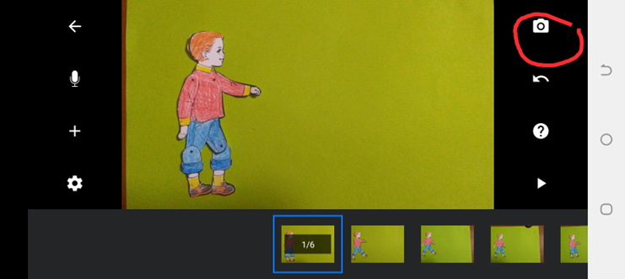
IV НАУЧНО-МЕТОДИЧЕСКАЯ ДЕКАДА «АКТУАЛЬНЫЕ ВОПРОСЫ НАУКИ И ПРАКТИКИ В ОБРАЗОВАТЕЛЬНОМ ПРОСТРАНСТВЕ РЕГИОНА»
- А мы переходим к следующему этапу – создание декораций.
Уважаемые декораторы, приготовьте фон и персонажей (раскладывают на столе ткань, персонажей). Вы же попробуете себя и в роли аниматоров, т. е. будете перекладывать героев в кадре, не забывая передвигать детали рук и ног.

Slide 10
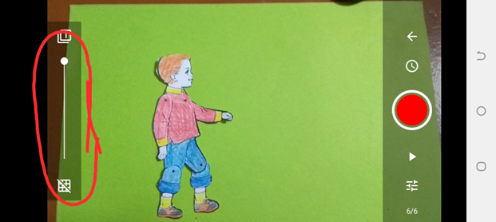
IV НАУЧНО-МЕТОДИЧЕСКАЯ ДЕКАДА «АКТУАЛЬНЫЕ ВОПРОСЫ НАУКИ И ПРАКТИКИ В ОБРАЗОВАТЕЛЬНОМ ПРОСТРАНСТВЕ РЕГИОНА»
следующий этап – съемка.
Первым делом сделайте 2-3 кадра пустого фона. Потом у нас должны появиться персонажи. Персонаж появляется от самой границы кадра, двигается приблизительно на 0,5 см. Для удобства съемки в приложении есть функция «луковая кожура»

Slide 11
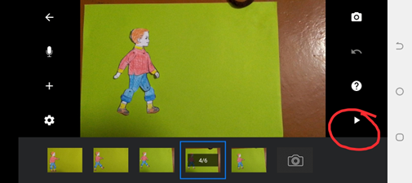
IV НАУЧНО-МЕТОДИЧЕСКАЯ ДЕКАДА «АКТУАЛЬНЫЕ ВОПРОСЫ НАУКИ И ПРАКТИКИ В ОБРАЗОВАТЕЛЬНОМ ПРОСТРАНСТВЕ РЕГИОНА»
Преимущества данной программы заключается в том, что приложение само монтирует мультфильм. Для этого достаточно нажать кнопку «Воспроизведение»

Slide 12
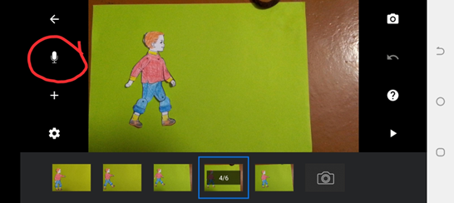
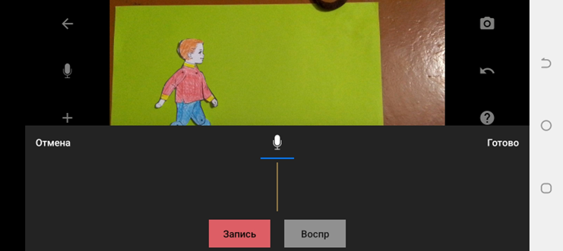
IV НАУЧНО-МЕТОДИЧЕСКАЯ ДЕКАДА «АКТУАЛЬНЫЕ ВОПРОСЫ НАУКИ И ПРАКТИКИ В ОБРАЗОВАТЕЛЬНОМ ПРОСТРАНСТВЕ РЕГИОНА»
При желании можно наложить звук. Звук можно записать с микрофона или выбрать файл из телефона.

Slide 13
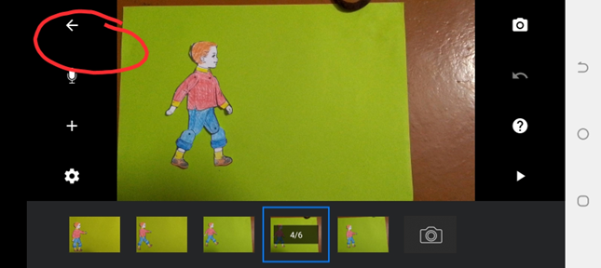
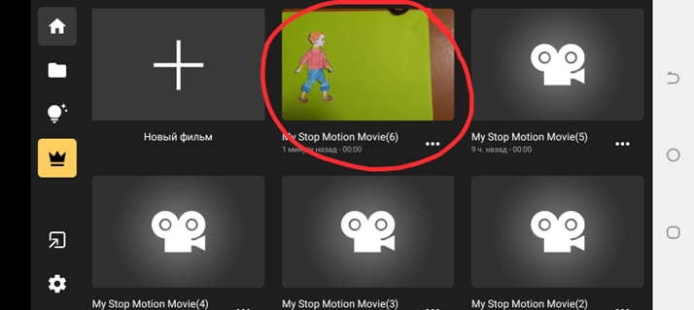
IV НАУЧНО-МЕТОДИЧЕСКАЯ ДЕКАДА «АКТУАЛЬНЫЕ ВОПРОСЫ НАУКИ И ПРАКТИКИ В ОБРАЗОВАТЕЛЬНОМ ПРОСТРАНСТВЕ РЕГИОНА»
Далее сохраняем наш мультфильм, можем отправить его кому-либо через социальные сети.

Slide 14
IV НАУЧНО-МЕТОДИЧЕСКАЯ ДЕКАДА «АКТУАЛЬНЫЕ ВОПРОСЫ НАУКИ И ПРАКТИКИ В ОБРАЗОВАТЕЛЬНОМ ПРОСТРАНСТВЕ РЕГИОНА»
Итог:
Вы убедились, что процесс создания мультипликационных фильмов самими детьми является для них тем видом творческой деятельности, который удовлетворяет их потребностям в самовыражении, художественной деятельности, получении новой и полезной информации, в живом общении со сверстниками и взрослыми, что соответствует современным тенденциям.

